Slide 1
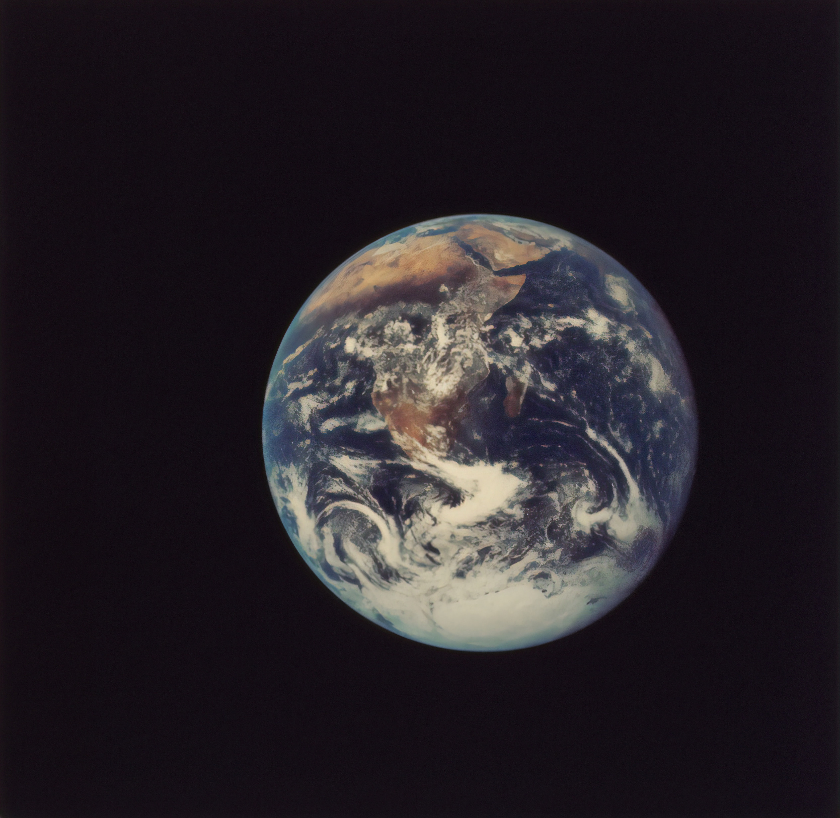

Reihe: Unterrichtsbeispiele zur sozioökonomischen Bildung
Überschreiten der Belastungsgrenzen
gefördert von

Slide 2
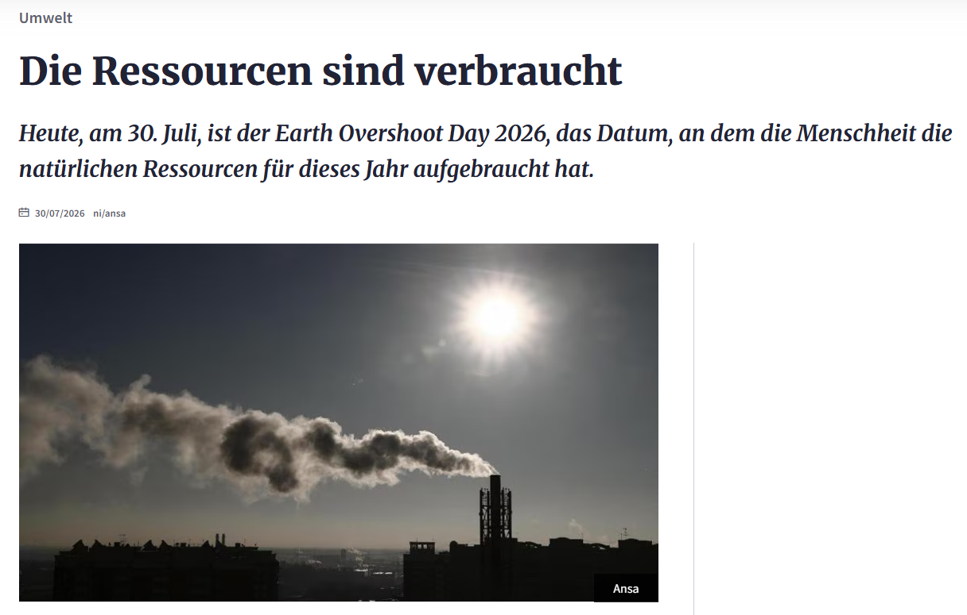
Welterschöpfungstag Teil 1
RaiNews.it, 20.08.2026
https://www.rainews.it/tgr/tagesschau/articoli/2026/07/die-ressourcen-sind-verbraucht-0c68c27a-fe88-45a8-8b5e-77cc974e1051.html
gefördert von

Slide 3
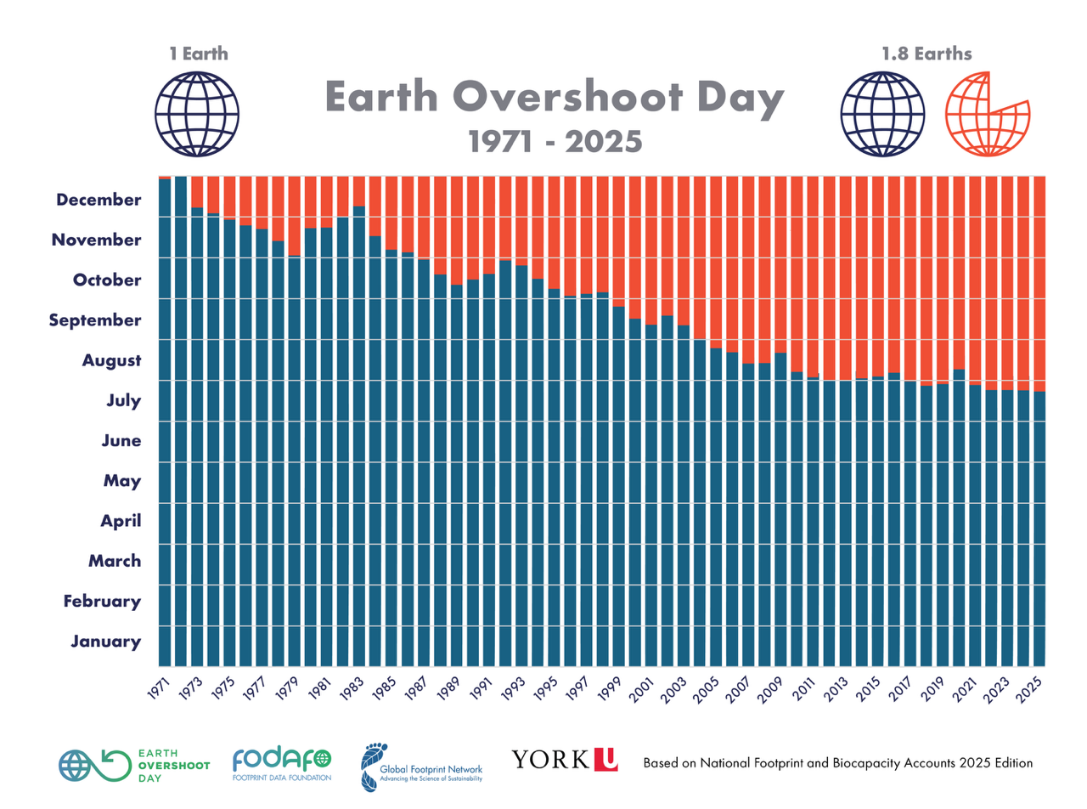
Welterschöpfungstag Teil 2
gefördert von
Quelle: https://overshoot.footprintnetwork.org/newsroom/press-release-june-2025-english/ (20.08.2026)

Slide 4
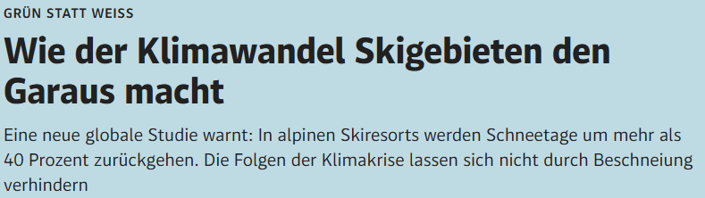
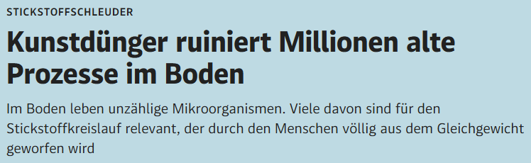

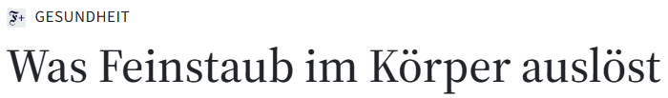
Mögliche Folgen durch das Überschreiten
der biologischen Ressourcen
Der Standard, 13.3.2024
https://www.derstandard.at/story/3000000211483/wie-der-klimawandel-skigebieten-den-garaus-macht
Der Standard, 7.2.2026
https://www.derstandard.de/story/3000000303500/kunstduenger-ruiniert-millionen-alte-prozesse-im-boden
WWF, 02.03.2026
https://www.wwf.de/themen-projekte/plastik/plastikmuell-im-meer
Frankfurter Allgemeine, 16.10.2024
https://www.faz.net/aktuell/wissen/medizin-ernaehrung/luftverschmutzung-in-der-eu-asthma-diabetes-und-demenz-all-das-kann-feinstaub-im-koerper-ausloesen-110048633.html
gefördert von

Slide 5
5
M3 – Teil 2: Unsere Schlagzeilen
gefördert von

Slide 6
6
Mögliche Struktur einer Concept Map
Indirekte Auswirkung
Indirekte Auswirkung
Indirekte Auswirkung
führt zu
Indirekte Auswirkung
beeinflusst sich gegenseitig
begünstigt
verringert
führt zu
Direkte Auswirkung 2
Direkte Auswirkung 1
verstärkt
verstärkt
verringert
verstärkt
Gewähltes Beisp. für das Überschreiten einer ökologischen Grenze
Indirekte Auswirkung
bewirkt
Direkte Auswirkung 3
verringert
verstärkt
Indirekte Auswirkung
Indirekte Auswirkung
begünstigt
Indirekte Auswirkung
verhindert
gefördert von

